Slide 1


Slide 2


Slide 3

BELEDİYELERDE
İNSAN KAYNAKLARI YÖNETİMİ
Ali KAPLAN
Toroslar Belediye Başkanlığı
İnsan Kaynakları ve Eğitim Müdürü

Slide 4
İLETİŞİM BİLGİLERİ
0 505 497 65 02
k33ali@hotmail.com

Slide 5
Soru
Belediyenin görevleri nelerdir?
Belediye ne iş yapar?

Slide 6


Slide 7
BELEDİYE
Belde sakinlerinin mahallî müşterek nitelikteki ihtiyaçlarını karşılamak için kurulan
idarî ve malî özerkliğe sahip kamu tüzel kişisi.
“ortak menfaatler ve karşılıklı ihtiyaçların zorlaması ile bir beldede oturan halkın, beldelerine ve dolayısıyla kendilerine ait meseleleri, hükümetin kanunla belirttiği sınır ve sorumluluk dairesinde seçmiş oldukları vekilleri vasıtası ile halletmeleri” (Osman Nuri (Ergin), Mecelle-i Umur-i Belediye )
“Bir şehrin umumi işleri ve sair ihtiyaçlarına bakan idare “ (Şemsettin Sami- Kamus-ı Türki)
Şehir yönetimi; şehri yönetmek elbette o şehirde yaşayan her canlıyı kapsadığı , geniş anlamda cansız varlıkları bile kapsamaktadır.
Günümüz de kamu yönetiminde yaşanan değişimlerle birlikte Belediyelere verilen ; görev,yetki ve sorumluluklarında arttığı gözlemlenmektedir.
6360 sayılı yasa ile,
“Sürdürülebilir kalkınma”, “tarım ve hayvancılığı desteklemek” gibi yeni görevler ilave edilmiştir.

Slide 8
Belediye Hizmetleri Nereye Doğru Gidiyor
Kent Bilgi Sistemleri Dairesi Başkanlığı
İlçe Hizmetleri Dairesi Başkanlığı
İklim Değişikliği Daire Başkanlığı
Sıfır Atık Dairesi Başkanlığı
Esnaf ve Sanatkar İşleri Dairesi Başkanlığı
İklim Değişikliği Müdürlüğü
Sıfır Atık Müdürlüğü
Kültürel Miras Koruma Müdürlüğü

Slide 9
Belediyenin Görevleri
Belediyenin görevleri o kadar geniştir ki, neredeyse hayatın her anında, alanında vardır.
Belediye, mahallî müşterek nitelikte olmak şartıyla;
Büyükşehir Belediyeleri,
İl Belediyeleri,
Büyükşehir İlçe Belediyeleri,
İlçe Belediyeleri,
Belde Belediyeleri,
Görevleri ve yetkileri ayrı ayrı tanımlanmıştır.

Slide 10
Belediyenin Görevleri
İnsanın;
Doğumundan önce başlar (anne adaylarına verilen eğitimler),
Ölümünden sonra da devam eder (Mezarlık ve taziye hizmetleri)
Dolayısıyla hayatın her anında ve alanında Belediye vardır.

Slide 11
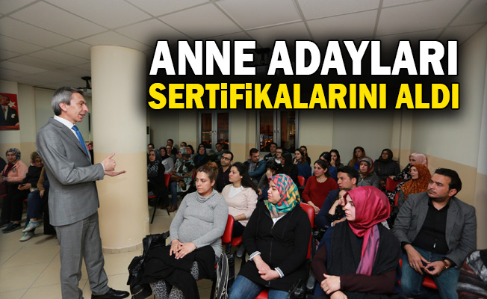

Slide 12
Soru?
Osmanlıdan günümüze
modern anlamda
ilk Belediyenin ismi ?

Slide 13
Selçuklu döneminde ki Kadı sistemi Osmanlı da devam etti.
Şurta (İnzibat memuru, zabıta memuru), İhtisap emini (Belediye Başkanı gibi).
Kadı adalet görevi yanında şehri yönetme görevi de vardı.
1826 da Yeniçeriliğin kaldırılmasından sonra şehir yönetimlerinde oluşan boşluğu gidermek için İhtisap eminlerine daha fazla yetki verildi. Daha önce kadıya bağlı iken ayrı bir nazırlık kurularak Sadrazam’a karşı sorumlu olmaya başladılar. Onun yanında çalışanlara da intisap neferi (zabıta memuru gibi) denmeye başlandı.
Osmanlı döneminde; temizlik, aydınlatma,su işleri, park ve bahçe işleri vakıflar aracılığıyla yapılıyordu ve bu hizmetler karşılığı da vatandaşlardan herhangi bir vergi /ücret talep edilmiyordu.
Kanalizasyon, temizlik gibi işler düzensizdi lonca, vakıf ya da kişilerce yapılıyordu.

Slide 14
BELEDİYELERİN TARİHİ
Osmanlıda şehrinin yönetimi ve yargı görevi ilmiye sınıfından olan kadılara bırakılmıştır. Merkez bürokrasinin üyesi olan kadı belli bir süre için tayin edilirdi. Adli ve idari vazifelerinin yanında belediye vazifeleri de olması kadıları yoğun bir İş yükü altında bırakmaktaydı. Bu sebepledir ki, kadıya belde işlerinde yardımcı olacak ihtisab müessesi teşkil edildi. Nitekim muhtesib kadıya doğrudan bağlıdır ve otorite ve yetkisini kadıdan alırdı.

Slide 15
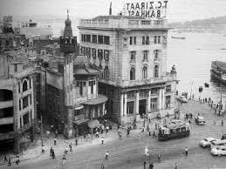
Meclis-i Vala-yı Ahkam-ı Adliye teşkilatının görev ve statüsü, 13 Haziran 1854 tarihli nizamname ile düzenlendi.
Şehremaniti’nin başında Bab-ı Ali tarafından seçilen ve padişah onayı ile atanan Meslis-i Vala’nın tabii üyesi sıfatıyla Şehremini bulunmaktaydı.
9 Mayıs 1859 da Padişah onayı ile İntizam-ı şehir Komisyonu kuruldu.

Slide 16
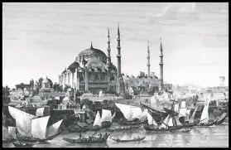
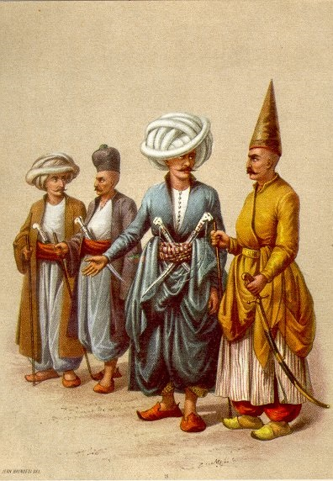
İLK GÖREV VE KADROLAR
Kanalizasyon , su yolları yapımı ,temizlik,aydınlatma, muhasebe bürosu gibi yerlerin yapımı ve kurulması olmuştur. Bu işlerin görülmesi için de kadrolar oluşturulmuştur.Bunlar
Şehremini ile birlikte Şehremaniti de;
Mimar ağa (17 adet inşaat bölüm şefi var)
Su nazırı (Neccar,dülger,marangoz, lünkerler)
İstanbul ağası
Ambar Müdürü
Ser mimar
Mimar-ı sani
Tamirat müdürü

Slide 17
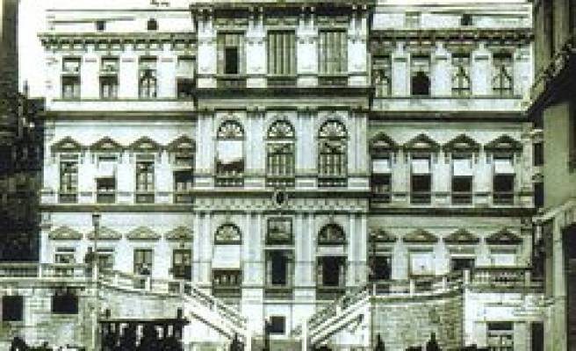
İLK BELEDİYE
28 Aralık 1857 tarihli "6. Daire-i Belediye Nizamatı" ve 7 Haziran 1858 tarihli "Devair-i Belediyeden 6. Daire İtibar olunan Beyoğlu ve Galata Dairesinin Nizam-ı Umumisi" nizamnameleriyle başladı. İstanbul, 14 belediye dairesine ayrıldı. Beyoğlu, ilk uygulama olmasına rağmen buraya "6. Daire" denildi. Bu adı almasının nedeni, Paris'te "Sixeme arrondıssement" (6. Bölge) den kaynaklıdır.
Belediye biriminin kentin en mamur bölgesi olmasıydı. 6. Dairenin amaçları ticareti düzenlemek ve Avrupai kent hizmetlerini getirmekti.

Slide 18
Bütün belediye dairelerinin üstünde olan şehreminliğinin üç organı vardır.
1)Şehremini (Belediye Reisi)
2)Şehremaneti Meclisi (Belediye Meclisi)
3)Cemiyet-i Umumiyye
1868’de Taşrada da belediye kurulması için talimat verildi.1876 da Teşkilat-ı Esasiye Kanunu ve Vilayet Belediye Kanunu kabul edildi.1912 ‘de belediye şubeleri ve Şehremaneti Meclisi yerine bir Encümen kuruldu.
Ankara için 16 Şubat 1924 ‘de Ankara Şehremaneti Kanunu çıkarıldı.

Slide 19
1930 yılında çıkarılan 1580 sayılı kanun ile Cumhuriyet devri Belediyeciliğinin temeli atıldı.
1984 ‘te çıkarılan Kanunla metropolitan kentlerin yönetimi için Büyükşehir Belediyeleri kuruldu.İmar Planlama konusunda belediyeler tek başına yetkilendirildi Bununla birlikte belediye gelirleri arttırılarak güçlendirildi.
Nüfusu ne olursa olsun kaza ve vilayet merkezinde ve nüfusu 2.000 den fazla olan yerlerde belediye teşkilatı mecbur hale getirildi.

Slide 20
5216 sayılı Büyükşehir Belediyesi Kanunu
5747 sayılı yasa ile Büyükşehir İlçe Belediyeleri kuruldu.

Slide 21
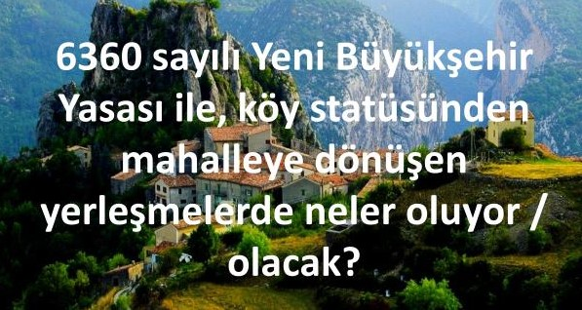
6360 Sayılı Yasa İle Büyükşehir
6360 sayılı yasa ile birlikte Büyükşehir Belediyelerinin görev sınırları İl Mülki sınırları olurken Büyükşehir İlçe Belediyelerinde de belediye sınırı ilçe mülki idare sınırı olarak belirlenmiştir. Özel İdareler kapatılarak belediyelere devredildiler.

Slide 22
Soru?
Belediye şirket çalışanları Kamu Personeli
midir?

Slide 23
KAMU, DEVLET NEDİR?
KAMU
Halka hizmet veren bütün devlet birimlerine verilen addır. Kamu aynı zamanda bir ülkede bulunan halka da denmektedir.
DEVLET
Belirli sınırların içinde toprağı olan, bir hükümetin yönetiminde kanunlara göre örgütlenmiş bulunan bağımsız topluluklara verilen addır.

Slide 24
KAMU PERSONELİ
PERSONEL
Kuruluş için veya kuruluşun kontrolü altında çalışan kişilere personel denir.
KAMU PERSONELİ
Devlet hizmetinde çalışan kişiye verilen addır.

Slide 25

Personel
Personel ; Literatürde çok geniş anlamlar ifade etse de Belediyelerde çalışanları (Hizmet verenler) personel olarak değerlendirmektedir. Bununla birlikte:
“Bir hizmet veya kuruluşun görevlileri,
bir iş yerinde çalışanların tümü”,
Devlet ve diğer kamu kuruluşlarında çalışan, etkinliğe çeşitli görevleriyle katılan gerçek kişiler.

Slide 26
İçtihat Metni" T.C.D A N I Ş T A Y BEŞİNCİ DAİRE Esas No : 2016/1901
“…Personel hukukunun en önemli kavramlarından olan kadro, personel yönetiminin temel unsurudur.
Kadro;
görev yerini belirten,
görev tanımını içeren,
bulunduğu yer itibariyle personel ihtiyacını gösteren ve sürekli bir kamu hizmetinin yürütülmesi için gerekli olan
zorunlu bir araçtır…”

Slide 27
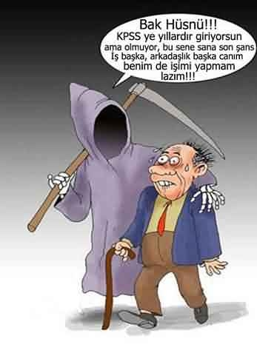
NORM KADRO:
Kadro; bir kamu kuruluşunun,bir işletmenin,denetim veya yönlendirme işlerini gerçekleştirenler ve bunların taşıdığı ödev yetki sorumlulukları ifade eder.
Norm, görevlerin etkin ve verimli bir şekilde yerine getirebilmesi için, olması gereken (ne daha az, ne de daha fazla) personel kadrosunun nitelik ve sayısal yönüyle belirlenmesidir.
657 sayılı Devlet Memurları Kanunu’na göre;
“Kadrosuz memur” çalıştırılamaz.

Slide 28
Belediye Teşkilâtı ve Personeli
Norm kadro ilke ve standartları ile Belediyeler ve bağlı kuruluşlar gruplara ayrılmıştır;
A GRUBU : Büyükşehir belediyeleri
B GRUBU : İl Belediyeleri
C GRUBU : Büyükşehir İlçe Belediyeleri
D GRUBU : İlçe ve belde belediyeleri
E GRUBU : Belediye bağlı kuruluşları
F GRUBU : Mahalli idare birlikleri
Bu ana gruplar ayrıca kendi içinde de nüfus büyükleri dikkate alınarak alt gruplara ayrılmıştır. İlçe ve belde belediyeleri, beldeleri;
turizm, sanayi-ticaret gelişmişliklerine göre üst gruplarda değerlendirilmektedir.

Slide 29
 |  | BELEDİYE | MEMUR |  | SÜREKLİ
A GRUBU | ALT GRUP | SAYISI | NORM | TOPLAM | İŞÇİ | TOPLAM
BÜYÜKŞEHİR BELEDİYELERİ | A-1 | 7 | 1.971 | 13.797 | 985 | 6.895
 | A-2 | 14 | 3.362 | 47.068 | 1.630 | 22.820
 | A-3 | 5 | 4.495 | 22.475 | 2.247 | 11.235
 | A-4 | 2 | 6.589 | 13.178 | 3.294 | 6.588
 | A-5 | 1 | 7.580 | 7.580 | 3.790 | 3.790
 | A-6 | 1 | 19.129 | 19.129 | 9.564 | 9.564
 |  | 30 |  | 123.227 |  | 60.892

Slide 30
 |  | BELEDİYE | MEMUR |  | SÜREKLİ
B GRUBU | ALT GRUP | SAYISI | NORM | TOPLAM | İŞÇİ | TOPLAM
İL BELEDİYELERİ | B-1 | 3 | 264 | 792 | 137 | 411
 | B-2 | 5 | 317 | 1.585 | 164 | 820
 | B-3 | 11 | 395 | 4.345 | 190 | 2.090
 | B-4 | 9 | 471 | 4.239 | 227 | 2.043
 | B-5 | 9 | 538 | 4.842 | 260 | 2.340
 | B-6 | 4 | 622 | 2.488 | 301 | 1.204
 | B-7 | 4 | 689 | 2.756 | 335 | 1.340
 | B-8 | 6 | 758 | 4.548 | 369 | 2.214
 |  | 51 |  | 25.595 |  | 12.462

Slide 31
 |  | BELEDİYE | MEMUR |  | SÜREKLİ
C GRUBU | ALT GRUP | SAYISI | NORM | TOPLAM | İŞÇİ | TOPLAM
BÜYÜKŞEHİR | C-1 |  | 46 | 0 | 23 | 0
İLÇE BELEDİYELERİ | C-2 | 42 | 56 | 2.352 | 28 | 1.176
 | C-3 | 43 | 61 | 2.623 | 30 | 1.290
 | C-4 | 31 | 89 | 2.759 | 44 | 1.364
 | C-5 | 47 | 118 | 5.546 | 59 | 2.773
 | C-6 | 49 | 146 | 7.154 | 73 | 3.577
 | C-7 | 48 | 167 | 8.016 | 83 | 3.984
 | C-8 | 31 | 219 | 6.789 | 109 | 3.379
 | C-9 | 42 | 268 | 11.256 | 133 | 5.586
 | C-10 | 31 | 310 | 9.610 | 154 | 4.774
 | C-11 | 36 | 348 | 12.528 | 173 | 6.228
 | C-12 | 20 | 429 | 8.580 | 214 | 4.280
 | C-13 | 18 | 531 | 9.558 | 264 | 4.752
 | C-14 | 15 | 630 | 9.450 | 343 | 5.145
 | C-15 | 25 | 797 | 19.925 | 397 | 9.925
 | C-16 | 16 | 903 | 14.448 | 450 | 7.200
 | C-17 | 9 | 1.013 | 9.117 | 504 | 4.536
 | C-18 | 5 | 1.253 | 6.265 | 563 | 2.815
 | C-19 | 11 | 1.593 | 17.523 | 635 | 6.985
 |  | 519 |  | 163.499 |  | 79.769

Slide 32
 |  | BELEDİYE | MEMUR |  | SÜREKLİ
D GRUBU | ALT GRUP | SAYISI | NORM | TOPLAM | İŞÇİ | TOPLAM
 | D-1 | 210 | 20 | 4.200 | 10 | 2.100
BELEDİYELERİ | D-2 | 172 | 29 | 4.988 | 15 | 2.580
 | D-3 | 124 | 38 | 4.712 | 19 | 2.356
 | D-4 | 75 | 54 | 4.050 | 27 | 2.025
 | D-5 | 47 | 67 | 3.149 | 34 | 1.598
 | D-6 | 34 | 76 | 2.584 | 38 | 1.292
 | D-7 | 34 | 93 | 3.162 | 47 | 1.598
 | D-8 | 27 | 112 | 3.024 | 56 | 1.512
 | D-9 | 23 | 128 | 2.944 | 64 | 1.472
 | D-10 | 14 | 159 | 2.226 | 80 | 1.120
 | D-11 | 8 | 183 | 1.464 | 92 | 736
 | D-12 | 9 | 211 | 1.899 | 106 | 954
 | D-13 | 7 | 236 | 1.652 | 118 | 826
 | D-14 | 2 | 266 | 532 | 133 | 266
 | D-15 | 2 | 297 | 594 | 149 | 298
 |  | 788 |  | 41.180 |  | 20.733

Slide 33
 |  | BELEDİYE | MEMUR |  | SÜREKLİ
E-GRUBU | ALT GRUP | SAYISI | NORM | TOPLAM | İŞÇİ | TOPLAM
 | E-1 | 7 | 532 | 3.724 | 258 | 1.806
BELEDİYE BAĞLI | E-2 | 14 | 805 | 11.270 | 387 | 5.418
KURULUŞLARI | E-3 | 5 | 1.064 | 5.320 | 516 | 2.580
 | E-4 | 2 | 1.802 | 3.604 | 893 | 1.786
 | E-5 | 1 | 2.522 | 2.522 | 2.521 | 2.521
 | E-6 | 1 | 4.259 | 4.259 | 4.258 | 4.258
 | E-7 ESHOT | 1 | 960 | 960 | 1.200 | 1.200
 | E-8 EGO | 1 | 1118 | 1.118 | 1.500 | 1.500
 | E-9 İETT | 1 | 1731 | 1.731 | 8.350 | 8.350
 |  | 33 |  | 34.508 |  | 29.419

Slide 34
BELEDİYE VE BAĞLI KURUULUŞ NORM KADROLARI
GRUBU | ALT GRUP | TOPLAM | MEMUR | İŞÇİ
 | ADEDİ | BELEDİYE/ | NORM | NORM
 |  | BAĞLI KURULUŞ
A-BÜYÜKŞEHİR BELEDİYELERİ | 6 | 30 | 123.227 | 60.892
B-İL BELEDİYELERİ | 8 | 51 | 25.595 | 12.462
C-B.ŞEHİR İLÇE BELEDİYELERİ | 19 | 519 | 163.499 | 79.769
D-İLÇE VE BELDE BELEDİYELERİ | 15 | 788 | 41.180 | 20.733
TOLAM BELEDİYE SAYISI |  | 1.388 | 353.501 | 173.856
BAĞLI KURULUŞLAR | 9 | 33 | 34.508 | 29.419
GENEL TOPLAM |  |  | 388.009 | 203.275

Slide 35
Belediye ve Bağlı Kuruluşlar Norm Kütüğündeki kadrolar
Genel İdare Hizmetleri | Teknik Hizmetler Sınıfı | Sağlık Hizmetleri Sınıfı | Yardımcı Hizmetler Sınıfı | Avukatlık Hizmetleri Sınıfı | Din Hizmetleri Sınıf | Toplam
245 | 36 | 34 | 17 | 1 | 1 | 334

Slide 36
(II) SAYILI KÜTÜK: BELEDİYE VE BAĞLI KURULUŞLARI İLE MAHALLİ İDARE BİRLİKLERİ İŞÇİ KADRO KÜTÜĞÜ
BELEDİYE VE BAĞLI KURULUŞLARI İLE MAHALLİ İDARE BİRLİKLERİ SÜREKLİ İŞÇİ KADRO KÜTÜĞÜ
SÜREKLİ İŞÇİ KADRO UNVANI
USTABAŞI
USTA
İŞÇİ
AŞÇI
OPERATÖR
YAĞCI
ŞOFÖR
TEMİZLİK İŞÇİSİ

Slide 37
TOROSLAR BELEDİYE BAŞKANLIĞI
 | C-12 | C-15 | ARTIŞ
KADROLAR | 300 000-399 999 | 600 000-699 999
BELEDİYE BAŞKAN YARDIMCISI | 4 | 5 | 1
YAZI İŞLERİ MÜDÜRÜ | 1 | 1 | 0
MALİ HİZMETLER MÜDÜRÜ | 1 | 1 | 0
FEN İŞLERİ MÜDÜRÜ | 1 | 1 | 0
İMAR VE ŞEHİRCİLİK MÜDÜRÜ | 1 | 1 | 0
TEFTİŞ KURULU MÜDÜRÜ | 1 | 1 | 0
TEMİZLİK İŞLERİ MÜDÜRÜ | 1 | 1 | 0
ZABITA MÜDÜRÜ | 1 | 1 | 0
HUKUK İŞLERİ MÜDÜRÜ | 1 | 1 | 0
DİĞER MÜDÜRLER | 17 | 33 | 16
ÖZEL KALEM MÜDÜRÜ | 1 | 1 | 0
UZMAN | 5 | 10 | 5
ŞEF | 22 | 32 | 10
AVUKAT | 4 | 9 | 5
MÜFETTİŞ | 6 | 9 | 3
MÜFETTİŞ YARDIMCISI | 2 | 3 | 1
MALİ HİZMETLER UZMANI | 6 | 10 | 4
MALİ HİZMETLER UZMAN YARDIMCISI | 3 | 5 | 2
İDARİ PERSONEL | 100 | 195 | 95
TEKNİK PERSONEL | 67 | 121 | 54
SAĞLIK PERSONELİ | 20 | 32 | 12
YARDIMCI HİZMET PERSONELİ | 22 | 30 | 8
ZABITA AMİRİ | 7 | 11 | 4
ZABITA KOMİSERİ | 15 | 31 | 16
ZABITA MEMURU | 120 | 252 | 132
MEMUR KADROLARI TOPLAMI | 429 | 797 | 368
SÜREKLİ İŞÇİ KADRO TOPLAMI | 214 | 397 | 183

Slide 38
Belediye Teşkilâtı
Norm kadroya uygun olarak yazı işleri, malî hizmetler, fen işleri ve zabıta birimlerinden oluşur. Beldenin nüfusu, fizikî ve coğrafî yapısı, ekonomik, sosyal ve kültürel özellikleri ile gelişme potansiyeli dikkate alınarak, norm kadro ilke ve standartlarına uygun olarak gerektiğinde sağlık, itfaiye, imar, insan kaynakları, hukuk işleri ve ihtiyaca göre diğer birimler oluşturulabilir.
Belediyenin ve bağlı kuruluşlarının norm kadroları, belediye meclisi kararıyla belirlenir.
Belediye personelinin atama yetkisi ise Belediye Başkanı’na aittir.

Slide 39

BELEDİYELERDE
İSTİHDAM
ŞEKİLLERİ

Slide 40
Belediye Başkanı tarafından yapılacak atamalarda sınırlamalar
Norm kadro
Atamalar norm kadro ve kadro uygun olmalıdır.
Bütçe
Bütçe ile ilgili sınırlama ise ; Belediyenin yıllık toplam personel giderleri, gerçekleşen en son yıl bütçe gelirlerinin 213 sayılı Vergi Usul Kanununa göre belirlenecek yeniden değerleme katsayısı ile çarpımı sonucu bulunacak miktarın yüzde otuzunu aşamaz.
Nüfusu 10.000'in altında olan belediyelerde bu oran yüzde kırk olarak uygulanır. Bu oran aşılması durumunda ise personel alımı yapılması durumunda sadece Belediye Başkanı sorumlu tutulmaktadır.

Slide 41
BELEDİYE ÇALIŞANLARI GÖZÜYLE
 | Belediye | Özel Sektör | Diğer kamu kurumları
 | A | B | C
Üniversitelerin sosyal bilimler mezunu | 7 | 6 | 29 | 41
olarak ilk çalışma yeri tercihiniz
 | Belediye | Özel Sektör | Diğer kamu kurumları
 | A | B | C
Üniversiteden teknik bilimler mezunu | 6 | 11 | 24 | 41
olarak ilk çalışma yeri tercihiniz
 | SOSYAL | TEKNİK
 | A | B
Belediye de kariyer yapmak için | 12 | 29 |  | 41
hangi bölüm mezunu olmanın avantaj olduğunu düşünüyorsunuz?

Slide 42
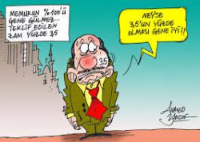
MEMUR
Devletin, kamu iktisadi teşebbüsleri ve diğer kamu tüzel kişilerinin genel idare esaslarına göre yürütmekle yükümlü oldukları kamu hizmetlerinin gerektirdiği asli ve sürekli görevler, memurlar ve diğer kamu görevlileri eliyle görülür.

Slide 43
Anayasa Mahkemesi Esas Sayısı 2015/98 Karar Sayısı :2016/35 R.Gazete 31.05.2016-29728
“ Kamu görevlileri ile kamu yönetimleri arasındaki hizmet ilişkileri kural tasarruflarla düzenlenmektedir. Kamu personeli, belirli bir statüde, nesnel kurallara göre hizmet yürütmekte, o statünün sağladığı aylık, ücret, atanma, yükselme, nakil gibi kimi öznel haklara sahip olmaktadır.
Kamu hizmetine girişin ve hizmet içinde yükselmenin koşulları, statü hukukunun gereği olarak kanunlarla belirlenmektedir. Bu durum Anayasa'nın kamu hizmetine girme hakkının düzenlendiği 70. maddesi ile kamu hizmeti görevlileriyle ilgili genel ilkelerin düzenlendiği 128. maddesinden kaynaklanan bir zorunluluktur. Kanun koyucu, statü hukuku çerçevesinde yürütülen memuriyet hizmetine girmeye, yükselmeye, memuriyetin sona ermesine vb. hususlara ilişkin koşulları anayasal ilkelere uygun olarak belirleme yetkisine sahiptir. Kişilerin ise kanunlarla öngörülen bu statüye girip girmemek konusunda tercihte bulunma hakları vardır.”

Slide 44
.
“… ücret karşılığı çalışma, hizmet akdinden değil de kanundan doğuyorsa, bu şekilde çalışan kişilerin "işçi" statüsünde kabulü mümkün değildir…
Yargıtay Hukuk Genel Kurulu 2003/9-685 E., 2003/690 K.

Slide 45
MEMUR
KPSS
NAKLEN
AÇIKTAN ATAMALAR

Slide 46
Devlet Memurları Kanunu’nun Temel ilkeleri:
Sınıflandırma: A) Devlet kamu hizmetleri görevlerini ve bu görevlerde çalışan Devlet memurlarını görevlerin gerektirdiği niteliklere ve mesleklere göre sınıflara ayırmaktır.
Kariyer: B) Devlet memurlarına, yaptıkları hizmetler için lüzumlu bilgilere ve yetişme şartlarına uygun şekilde, sınıfları içinde en yüksek derecelere kadar ilerleme imkanını sağlamaktır.
Liyakat: C) Devlet kamu hizmetleri görevlerine girmeyi, sınıflar içinde ilerleme ve yükselmeyi, görevin sona erdirilmesini liyakat sistemine dayandırmak ve bu sistemin eşit imkanlarla uygulanmasında Devlet memurlarını güvenliğe sahip kılmaktır.

Slide 47
ÖZEL KALEM MÜDÜRÜ
Nüfusu 150 bini geçen Belediyelere Norm Kadro ile verilen Özel Kalem Müdürleri atanma bakımından istisnai bir memur kadrosudur. Belediye Başkanının birlikte çalışmak istediği personeli belirleme de özel bir avantaj sunmaktadır.

Slide 48
SÖZLEŞMELİ PERSONEL
1. Tam zamanlı;
Belediye ve bağlı kuruluşlarında, norm kadroya uygun olarak çevre, sağlık, veterinerlik, teknik, hukuk, ekonomi, bilişim ve iletişim, plânlama, araştırma ve geliştirme, eğitim ve danışmanlık alanlarında avukat, mimar, mühendis, şehir ve bölge plâncısı, çözümleyici ve programcı, tabip, uzman tabip, ebe, hemşire, veteriner, kimyager, teknisyen ve tekniker gibi uzman ve teknik personel yıllık sözleşme ile çalıştırılabilir.

Slide 49
2 .Kısmi zamanlı:
Avukat, mimar, mühendis (inşaat mühendisi ve harita mühendisi olmak kaydıyla) ve veteriner kadrosu bulunmayan veya işlerin azlığı nedeniyle bu unvanlarda kadrolu personel istihdamına ihtiyaç duyulmayan belediyelerde, bu hizmetlerin yürütülmesi amacıyla, haftanın ya da ayın belirli gün veya saatlerinde kısmi zamanlı olarak sözleşme ile personel çalıştırılabilir.

Slide 50

Sözleşmeli Personel
Belediyelerde sözleşmeli personel olarak çalışmak için herhangi bir yarışma sınavına girme şartı yoktur. Belediye başkanı şartları uygun gördüğü kişi ile sözleşmeli personel olarak çalışabilir.

Slide 51
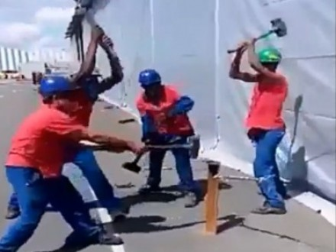
İŞÇİLER
1. Sürekli (Kadrolu) işçiler:
Sürekli işçilerdir. Norm kadro ilkeleri ile tahsis edilen sürekli işçi kadrolarında belirsiz süreli iş sözleşmeleriyle çalıştırılan sürekli işçilerdir.
2. Geçici İşçi:
Belediyelerde geçici olarak çalışan işçiler 2007 yılında 5620 sayılı Kanunla Sürekli işçi kadrolarına veya sözleşmeli personel statüsüne atanmışlardır.
3. İşçi statüsü:
Altişveren çalışanlarından 696 sayılı KHK ile Belediye şirketine aktarılanlar.

Slide 52
Başka Kurumda Çalışan Memurlar
Belediye Kanunu’nun 49.maddesi (Kamu kurum ve kuruluşlarında istihdam edilen memurlar, belediye başkanının talebi, kendilerinin ve kurumlarının muvafakatiyle, belediyelerin birim müdürü ve üstü yönetici kadrolarında geçici olarak görevlendirilebilirler.

Slide 53
Belediye Başkan Yardımcıları (Seçilmiş):
Kadro olarak karşılığı olmamakla birlikte yönetimsel bir işlevi bulunan ve seçilmişler (Belediye Meclis üyeleri) arasından ;
Norm kadrosunda belediye başkan yardımcısı bulunan belediyelerde norm kadro sayısına bağlı kalmaksızın ,
Belediye Başkanı zorunlu gördüğü takdirde ,
nüfusu 50.000’ e kadar olan belediyelerde 1,
nüfusu 50.001-200.000 arasında olan belediyelerde 2,
nüfusu 200.001-500.000 olan belediyelerde 3,
nüfusu 500.001 den fazla olanlarda 4
Belediye meclis üyesini belediye başkan yardımcısı olarak görevlendirebilir. Bu şekilde görevlendirilen belediye başkanına verilen ödeneğin 2/3 ünü aşmamak üzere belediye meclisince belirlenecek aylık ödenek verilir ve taleplerine göre bir sosyal güvenlik kurumu ile ilişkilendirilir. Bu şekilde görevlendirme , memuriyete geçiş, sözleşmeli veya işçi statüsünde çalışma dahil ilgililer açısından herhangi bir hak teşkil etmez ve belediye meclisinin görev süresini aşamaz. Sosyal güvenlik prim ve benzeri giderlerden kurum karşılıkları belediye bütçesinden karşılanır.

Slide 54
İNSAN KAYNAKLARI YÖNETİMİ

Slide 55
Üretim Faktörleri ve İnsan Kaynakları
4 Üretim faktörü vardır;
Sermaye,
Müteşebbis,
Doğal Kaynak,
Emek (İşgücü).

Slide 56
Personel Yönetimi- İnsan Kaynakları Yönetimi
Personel Yönetimi ve İnsan Kaynakları Yönetimi kavramları eş anlamlı olarak kullanılmaktadır. Personel Yönetimi, işgörene ait bir takım işleri (özlük hakları vb.) yerine getirir. Örgüt içindeki işgören ilişkilerini düzenleyen birimdir. İnsan Kaynakları Yönetimi, işletme stratejilerinin belirlenmesi uygulanması ve denetlenmesi gibi işlevlerin yanı sıra örgüt dışından işgören bulma, seçme, eğitme, işgörenlerin verimliliğini artırma gibi faaliyetleri yerine getirir.

Slide 57
İnsan Kaynakları Yönetimi
Emeğin gücü bütün üretim faktörlerinden daha önemli görülmekte ve çalışanlar maliyet unsuru olarak değil bütün kapasitesini kullanabilen bir potansiyel güç olarak algılanmaktadır (Starkey, 1993:7- 9).
Çalışanlar, beyin gücünün, yeni fikirlerin ve ufukların kaynağı olarak kabul edilmelidir.
İşgücü örgütler için en önemli faktörlerden biridir.

Slide 58
İnsan Kaynakları Yönetimi
Örgüt içerisinde yer alacak işgörenlerin
Tedariki,
Seçimi,
Eğitimi,
İşe yerleştirilmesi
Yetkilendirilmesi

Slide 59

BELEDİYELERDE İNSAN KAYNAKLARI

Slide 60
Stratejik Planlanma- İnsan Kaynakları Yönetimi İlişkisi
Belediye Başkanları seçim sonrası, seçim dönemimde vaatleri ve genel planlamaya da uyumlu olacak şekilde geleceğe yönelik olarak hedeflerini de içeren planlamaları yaparlar.
5018 sayılı Kamu Mali Yönetimi ve Kontrol Kanunu’nun 3.maddesi tanımlar;
Stratejik plan: Kamu idarelerinin orta ve uzun vadeli amaçlarını, temel ilke ve politikalarını, hedef ve önceliklerini, performans ölçütlerini, bunlara ulaşmak için izlenecek yöntemler ile kaynak dağılımlarını içeren planı,

Slide 61


Slide 62
Stratejik Planlanma- İnsan Kaynakları Yönetimi İlişkisi
5216 Büyükşehir Belediye Kanunu
Madde 18- Büyükşehir belediye başkanının görev ve yetkileri şunlardır:
b) Belediyeyi stratejik plâna uygun olarak yönetmek, belediye idaresinin kurumsal stratejilerini oluşturmak, bu stratejilere uygun olarak bütçeyi hazırlamak ve uygulamak, belediye faaliyetlerinin ve personelinin performans ölçütlerini belirlemek, izlemek ve değerlendirmek, bunlarla ilgili raporları meclise sunmak.
5393 Belediye Kanunu
Stratejik plân ve performans programı
Madde 41- Belediye başkanı, mahallî idareler genel seçimlerinden itibaren altı ay içinde; kalkınma plânı ve programı ile varsa bölge plânına uygun olarak stratejik plân ve ilgili olduğu yıl başından önce de yıllık performans programı hazırlayıp belediye meclisine sunar.

Slide 63
Stratejik Planlanma- İnsan Kaynakları Yönetimi İlişkisi
Stratejik Plan, Belediye Başkanın misyonunu ve vizyonunu belirler. Belediye Başkanlarının seçim sürecinde seçmene vaatlerinin raporlaşmış ve bütçelendirilmiş ve zamana yayılmış halli olarak da kabul edilebilir.
Belediye Başkanı seçim döneminde, taleplere ve ihtiyaçlarla bir planlama yapar ve bunları projelendirerek,belde de yaşayanlara sunar.

Slide 64
İnsan Kaynakları Yönetiminin
başarılı bir şekilde uygulanabilmesi için uyulması gereken ilkeler;

Slide 65
1-İYİ YÖNETİM İLKELERİ
İdarenin her türlü eylem ve işlemleri yargı denetimine tabidir. Kamu hizmetlerinin işleyişinde bağımsız ve etkin bir şikâyet mekanizması oluşturmak suretiyle, idarenin her türlü eylem ve işlemleri ile tutum ve davranışlarını; insan haklarına dayalı adalet anlayışı içinde, hukuka ve hakkaniyete uygunluk yönlerinden incelemek, araştırmak ve idareye önerilerde bulunmak

Slide 66
İyi Yönetim İlkeleri
¬ Kanunlara uygunluk
¬ Ayrımcılığın önlenmesi
¬ Ölçülülük
¬ Yetkinin Kötüye Kullanılmaması
¬ Eşitlik
¬ Tarafsızlık
¬ Dürüstlük
¬ Nezaket
¬ Şeffaflık
¬ Hesap Verebilirlik

Slide 67
İyi Yönetim İlkeleri
Haklı Beklentiye Uygunluk
Kazanılmış Hakların Korunması
Dinlenilme Hakkı
Savunma Hakkı
Bilgi Edinme Hakkı
Makul Sürede Karar Verme
Kararların Gerekçeli Olması
Karara Karşı Başvuru Yollarının Gösterilmesi
Kararın Geciktirilmeksizin Bildirilmesi
Kişisel Verilerin Korunması

Slide 68
İş Kanunu açısından “ Eşit Davranma”
Eşit davranma ilkesi Madde 5 – (Ek: 6/2/2014-6518/57 md.) İş ilişkisinde dil, ırk, renk, cinsiyet, engellilik, siyasal düşünce, felsefî inanç, din ve mezhep ve benzeri sebeplere dayalı ayrım yapılamaz. İşveren, esaslı sebepler olmadıkça tam süreli çalışan işçi karşısında kısmî süreli çalışan işçiye, belirsiz süreli çalışan işçi karşısında belirli süreli çalışan işçiye farklı işlem yapamaz. İşveren, biyolojik veya işin niteliğine ilişkin sebepler zorunlu kılmadıkça, bir işçiye, iş sözleşmesinin yapılmasında, şartlarının oluşturulmasında, uygulanmasında ve sona ermesinde, cinsiyet veya gebelik nedeniyle doğrudan veya dolaylı farklı işlem yapamaz. Aynı veya eşit değerde bir iş için cinsiyet nedeniyle daha düşük ücret kararlaştırılamaz. İşçinin cinsiyeti nedeniyle özel koruyucu hükümlerin uygulanması, daha düşük bir ücretin uygulanmasını haklı kılmaz.

Slide 69
İş Kanunu açısından “ Eşit Davranma”
İş ilişkisinde veya sona ermesinde yukarıdaki fıkra hükümlerine aykırı davranıldığında işçi, dört aya kadar ücreti tutarındaki uygun bir tazminattan başka yoksun bırakıldığı haklarını da talep edebilir. 2821 sayılı Sendikalar Kanununun 31 inci maddesi hükümleri saklıdır. 20 nci madde hükümleri saklı kalmak üzere işverenin yukarıdaki fıkra hükümlerine aykırı davrandığını işçi ispat etmekle yükümlüdür. Ancak, işçi bir ihlalin varlığı ihtimalini güçlü bir biçimde gösteren bir durumu ortaya koyduğunda, işveren böyle bir ihlalin mevcut olmadığını ispat etmekle yükümlü olur.

Slide 70


Slide 71
2- Kariyer Planlaması
Kariyer, bir hedefe adım adım ulaşma çabasıdır.
Kariyer, Belediyenin geleceğe yönelik planlamasında çalışanları hazırlamaktır.
Kariyer, kişinin kendisini bulunduğu konumdan daha ileriye taşımayı hedeflemesidir.
Kariyer; insan kaynakları yönetiminin çalışanların Kariyer Planlamalarını yapmalarına destek olmaktır.
Çalışanların sahip oldukları yetenekleri, becerileri sürekli olarak geliştirmeleri sağlanmalıdır.
Devlet Memurları Kanunu’na göre Kariyer; Devlet memurlarına, yaptıkları hizmetler için lüzumlu bilgilere ve yetişme şartlarına uygun şekilde, sınıfları içinde en yüksek derecelere kadar ilerleme imkanını sağlamaktır.

Slide 72
2-Kariyer Planlama
Kariyer ile;
Ücret artışı,
Mesleki statü
Sosyal Statü,
Sağlanmaktadır.
Çalışanın Kariyer Planlaması yapması; çalışan ve Belediye Üst Yönetimi tarafından istenmelidir.Çünkü Stratejik Planlama ile ortaya konan hedeflere ulaşılması gerekmektedir

Slide 73
3-LİYAKAT SİSTEMİ
“Şans yetenekli kişilere bir fırsat yaratır ve yeteneklerini ortaya koyma olanağını sağlar, ancak yetenek olmazsa fırsat boşa gider. Büyük kurucuların şansını fırsatlar yaratmıştır, ancak onların yeteneğidir ki fırsatları görüp, değerlendirip, yararlanıp ülkelerini başarıya ve mutluluğa ulaştırmalarına neden olmuştur. Yetenekleri ile prensliğe gelenler, bulundukları mevkii güçlükle kazanmışlardır ama kolaylıkla ellerinde tutmasını becerirler. Sıradan bir kişi iken şansın yardımıyla prens olanlar, o mevkiye zahmetsizce gelmişlerdir ama, orada kalabilmek için çok çaba harcamaları gerekir, örneğin para karşılığında ya da bir bağış sonucunda prensliğin elde edilmesi durumlarında olduğu gibi...”
(Machivelli/Prens)

Slide 74
3-LİYAKAT SİSTEMİ
Islahat Fermanı (1856) ile de herkesin memur olabileceği, İlk Anayasa olan Kanun-i Esasi ile de “Herkesin liyakat ve ehliyete göre memuriyete girebileceği ”belirtilmiştir.
Çevre ve Şehircilik Bakanlığı tarafından hazırlanarak 02/07/2020 tarih ve 31173 sayılı Resmi Gazete de yayınlanan Belediye ve Bağlı Kuruluşları ile Mahalli İdare Birlikleri Personelinin Görevde Yükselme ve Unvan Değişikliği Esaslarına Dair Yönetmelik;
MADDE 1 – (1) Bu Yönetmeliğin amacı, liyakat ve kariyer ilkeleri çerçevesinde, hizmet gerekleri ve personel planlaması esas alınarak, belediyeler ve bağlı kuruluşları ile bunların kurdukları birlik, müessese ve işletmelerde görev yapan Devlet memurlarının görevde yükselme ve unvan değişikliklerine ilişkin usul ve esasları düzenlemektir

Slide 75
Liyakat İlkesi
Görevde Yükselme ve Unvan Değişikliği Yönetmeliği; hizmet gerekleri ifadesi Yönetmelik en başta değinilen, Stratejik Planlamaya dayanmaktadır.
” Hizmet gerekleri” ile yapılacak “personel planlaması” Stratejik Plan ile belirlenen hedeflere ulaşmanın en önemli adımlarıdır.
Bu hedeflere ulaşabilmek için; mevcut insan kaynağının;liyakat ve kariyer ilkeleri çerçevesinde hazırlanmasını sağlamaktır.

Slide 76
4- Etik İlkeleri
Kamu görevlilerinin karar alırken ve kamu hizmetlerini yürütürken;
Tarafsızlık,
Dürüstlük,
Adalet,
Saydamlık,
Hesap Verilebilirlik.

Slide 77
İyi bir yönetim için etik şart mı?
Etik davranış, etik ilkelerine uymak başarı getirir mi?

Slide 78
Etik İlkelere Uymama ve İnsan Kaynakları
Bunların sonucunda ise;
Yönetime karşı güven krizi, yabancılaşma ve meşruiyet sorunu,
Verimsizlik, israf, mali kriz, hizmetlerin pahallılaşması,
Kamu görevlilerinin liyakatsizliği,
Etik değerlerin itibardan düşmesi,
Kamu hizmetinin yerine getirilmesinde;
Kamu yararı,
Kamu finansmanı,
Kamunun denetimi ve gözetimi
Dikkate alınmalıdır.

Slide 79
5- İnsangücü Planlaması
İstenen zaman, yer, nitelik, sayı ve maliyette işgücünün, işletmenin amaçlarını gerçekleştirecek bir ortamda çalışmalarını sağlamak.İşletmede çalışmakta olan mevcut insan gücünün bilgi, beceri ve yeteneklerinden en uygun şekilde yararlanmak (+ geleceğe hazırlamak).
İnsangücü planlaması “iş” olarak planlanacağı gibi aynı zaman da insan kaynağının “kariyer planlaması” kapsamında etkin ve verimliliğini sağlamak içinde kullanılacaktır.

Slide 80
BELEDİYELERDE KAYNAKLARIN ETKİN KULLANIMI
“İNSAN KAYNAĞININ ETKİN VE VERİMLİ KULLANIMI”
İNSAN KAYNAĞI GİDER Mİ? GELİR KAYNAĞI MI?

Slide 81
İnsan Kaynağının Etkin Kullanımı İçin Yapılması Gerekenler
Etkinlik: Hedeflere ulaşmak için optimal kaynak kullanımı, zamanı ve emeği gereksiz kullanmamak.
1) Çalışanların görev tanımları net olmalı,
2) Hizmet içi eğitimler,
2.1) Sürekli olmalı
2.2) Güncel mevzuat değişikliği ile ilgili kısa sürede eğitim verilmeli.
3) Başarı ödüllendirilmeli,
3.1) Memurlar için 5393/49. maddesi
3.2) İşçiler için toplu sözleşmede maddeler olmalı.
4) Yükselme imkanı sunulmalı; hedeflere yönelik olarak Kariyer planlaması, liyakat ölçüsü içinde sunulmalı.
5) Üst öğrenim teşvik edilmeli
Memurların kariyer planlamasına göre düzenlemeli, işçiler için ise üst öğrenimi bitirmeleri durumunda yövmiyelerine ilave yapılması.

Slide 82
İnsangücü Planlaması ve İnsan Kaynakları Yönetimi
Mevsimsel olarak İnsangücü Planlama örneği;
Toroslar Belediye Başkanlığı
Kuruluş Tarihi: 1994
İlçe olması: 2009
6360 sayılı yasa ile Bütünşehir ilçe
Toplam 67 mahalle Nüfus: 303.010
Merkez olarak kabul edilen 29 mahalle yerleşik nüfus 283.734
Yayla/eski köy kabul edilen 38 mahalle yerleşik nüfus 19.276

Slide 83
İnsangücü Planlaması ve İnsan Kaynakları Yönetimi
Toroslar örneği
Yayla/eski köy kabul edilen 38 mahalle yerleşik nüfus 19.276
Yaz mevsiminde bu 38 mahalle yerleşik nüfusa 100.000 den artmaktadır.
Yine yaz aylarında günübirlik ve piknik amaçlı giden vatandaş sayısı ile yayla bölgesi nüfusu 150.000 i aşmakta,
1) Bu bir fırsattır; 100.000-150.000 vatandaş diğer ilçelerden de gelmekte ve ekonomik bir canlılık oluşturmaktadır.
2) Bu bir sorun: Hizmet planlamasının mevsimsel olarak yapılması. Bu yapılmazsa Belediye için olumsuz etki yaratır.

Slide 84


Slide 85
Çözüm; Verilerle
1. adım; Bölgenin mevsimsel nüfus hareketliliği konusunda günlük,haftalık,aylık veriler (Muhtarlar, Market, kasap, bakkal, emniyet gibi),
2. adım; nüfus hareketleri ile ihtiyaç duyulan personel sayısı tespit edilir (temizlik,park,yol bakım onarım gibi),
3.adım; ihtiyaç duyulan personel temin yöntemi,
1) Mevcut personelden takviye
a) Tamamı mı?
b) Bir kısmı mı?
2) O bölgelerde oturan mevsimlik çalışanlarla mı?

Slide 86
Cumhurbaşkanlığı İnsan Kaynakları Ofisi
Türkiye’nin insan kaynakları envanterini çıkarmak ihtiyaç duyulan alanlarda, yetenek gelişim faaliyetlerini yürütmek, özel yeteneklerin keşfini sağlamak ve yetenek yönetimi projelerini yürütmek, insan kaynağının geliştirilmesini sağlamaya yönelik projeler üretmek, politika kurullarının öncelediği alanlarda küresel düzeyde insan kaynağının tespitini yaparak milli projelere kazandırılmasını sağlamak kamuda kariyer yönetimi, performans yönetimi vd. yönetim modellerini hayata geçirecek projeler hazırlamak, kamu istihdamında liyakat ve yetkinliğin artırılması için gerekli olan projeler üretmek ve çalışmalar yapmak, verimliliğin artırılması için insan kaynakları planlamasına yönelik çalışmalar yapmak, kamu istihdamında liyakat ve yetkinliğin artırılması için projeler geliştirmek yer almaktadır

Slide 87
“Ruhu ve hissi olmayan bir şey başarılı olamaz”.
Prof.Dr.Turhan KORKMAZ

Slide 88
Şirketin dışındaki değişim hızı, şirketin içindeki değişim hızını aştığı zaman, o şirketin sonu yaklaşmış demektir. Jeck WELCH

Slide 89
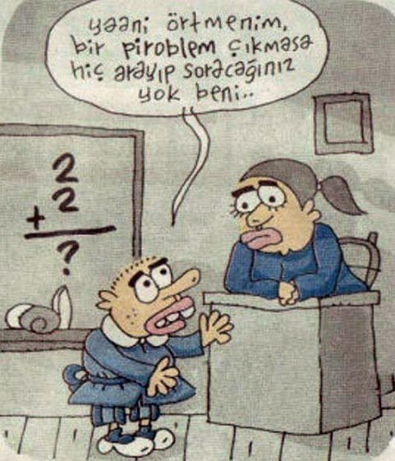
DİNLEDİĞİNİZ İÇİN TEŞEKKÜR EDERİM.
SAYGILARIMLA

